Slide 1








PHÒNG GD & ĐT QUẬN LONG BIÊN
CHÀO MỪNG CÁC THẦY, CÔ GIÁO VÀ CÁC EM
ĐẾN VỚI TIẾT HỌC
TIẾNG VIỆT

Slide 2

KHỞI ĐỘNG
Tạm biệt búp bê thân yêu

Slide 3
- Tiếng “búp , xinh” con vừa tìm được chứa vần gì
chúng mình đã học?

Slide 4







TIẾNG VIỆT
Ôn luyện đọc, viết
ep, êp, ip, up, anh, ênh , inh

Slide 5

MỤC TIÊU BÀI HỌC
Ôn luyện, đọc đúng các vần:
ep, êp, ip, up, anh, ênh , inh
3
Biết viết đúng quy trình các vần ep, êp, ip, up, anh ênh , inh và từ ứng dụng.

Slide 6



LUYỆN ĐỌC

Slide 7
ep
êp
ip
up

Slide 8
anh
ênh
inh

Slide 9
ep
êp
ip
up
anh
ênh
inh

Slide 10
kẹp tóc
chanh đào
gạo nếp
gập ghềnh
bìm bịp
bờ kênh

Slide 11
ep
êp
ip
up
anh
ênh
inh
Kẹp tóc
Chanh đào
Gạo nếp
Gập ghềnh
Bìm bịp
Bờ kênh

Slide 12
LUYỆN VIẾT
BẢNG

Slide 13
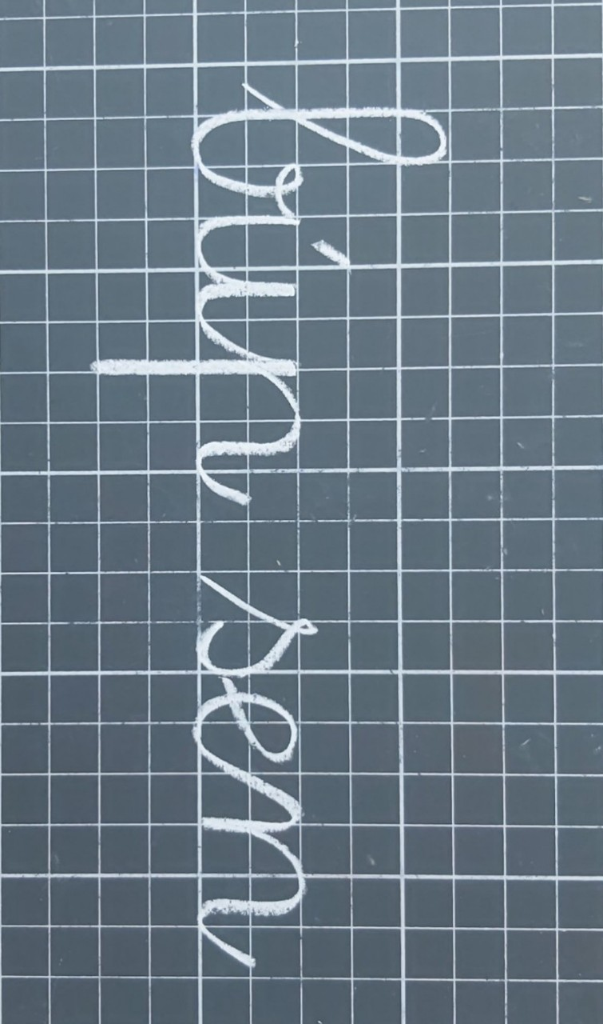
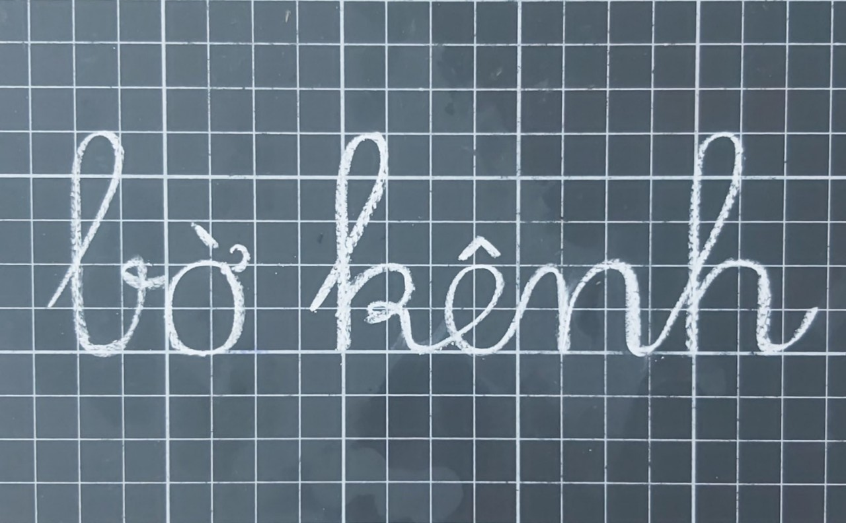

Slide 14
LUYỆN VIẾT VỞ

Slide 15


Slide 16
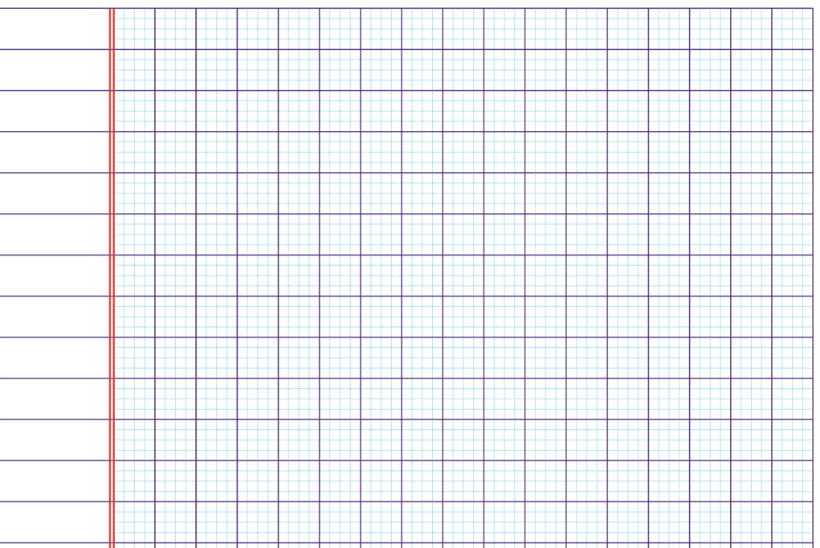
ep
êp
ip
up
anh
ênh
inh

Slide 17
búp sen
búp sen
bờ kênh
bờ kênh

Slide 18
DẶN DÒ
- Viết đúng mẫu chữ, viết liền mạch, đúng khoảng cách chữ.

Slide 19




Cảm ơn các con chú ý học tập.
Chào tạm biệt !

